Slide 1
基于习题表征和学生能力表征的知识 状态追踪算法研究
答辩人： 王珍珠
导 师： 陈一帅
学 号： 18120144
Notes:
将从背景和意义，研究内容 本文工作 总结这几个方面进行介绍。

Slide 2
研究背景和意义
智能教育成为教育发展的迫切需求
智适应学习
克服了辅导教师资源稀缺
基本任务：知识追踪
追踪学生所处的实时知识状态
Notes:
目前智能教育成为教育发展的迫切需求。智能教育也即是让学生智适应地学习，学生和系统进行交互，系统个性化地给给学生推荐合适的题目。克服了传统线上和线下辅导教师资源稀缺的问题。
所以智能教育就需要知识追踪了解学生所处的实时知识状态。

Slide 3
学生知识追踪
$$p_{t}$$
$$p_{t+1}$$
$$p_{t+2}$$
输入：学生历史作答结果，历史习题，当前题目
$q:$习题$r:$答题对错
学生能力表征
习题表征
学生能力表征
习题表征
学生能力表征
习题表征
$$β$$
$$β$$
$$β$$
$$s_{t−1}$$
$$s_{t}$$
$$s_{t+1}$$
$$q_{t+1}$$
$$q_{t+2}$$
输出 $p$：正确回答题目的概率
$$q_{t}$$
$$β$$
$$β$$
$$β$$
习题表征
$$q_{t−1}$$
$$r_{t−1}$$
$$q_{t}$$
$$r_{t}$$
$$q_{t+1}$$
$$r_{t+1}$$
有监督的序列学习问题
S:当前学生知识状态（学生能力表征）
$β$：难易度（习题表征）
Notes:
下面我们介绍学生知识追踪，如图所示为一个学生做三个题的过程，根据学生的历史记录（答题结果和历史习题）追踪到学生的知识状态，比如说St-1,然后根据t时刻的习题得到的习题表征和答题对错更新t时刻的知识状态，得到st，结合习题得到的习题表征预测学生答对的概率。给学生推荐适合自己难度的题目。
所以习题表征和学生能力表征对学生知识追踪至关重要。
1.更新学生的知识状态
2.预测答对概率
3.学生难题简单题例子更新状态
所以学生能力表征和习题表征对于学生知识追踪至关重要。

Slide 4
研究内容
针对传统模型，测量与分析了学生做题数据
改进习题表征
改进学生能力表征
深度模型，为了得到更准确的学生能力表征，引入学生学习能力对学生进行分类
改进学生分类，取得更个性化的学生知识追踪
时间单元选取方法
基于习题难度
基于班级类型
Notes:
下面我们介绍研究内容，分传统和深度进行介绍，针对传统模型，，，，，，
我们首先介绍传统模型的相关内容

Slide 5
现有传统学生知识追踪模型缺陷
习题表征不准确
以知识点为粒度进行习题表征，并未考虑习题本身难度的影响，导致难以刻画习题的精确信息: AFM,PFA
结合知识点和习题的模型采用的是加性模型，不符合实际数据分布: DAS3H
学生能力表征不准确
基于知识点进行学生能力表征，忽略了习题的难度信息：AFM,PFA,DAS3H
Notes:
首先介绍传统学生知识追踪模型存在的缺陷有两方面，习题表征不准确和学生能力表征不准确，针对习题表征不准确的问题，首先介绍以知识点为粒度进行习题表征，并未考虑习题本身难度的影响，粒度太粗，难以刻画习题的精确信息
对于习题表征
AFM,PFA，以知识点为粒度进行习题表征，并未考虑习题本身难度的影响，粒度太粗，难以刻画习题的精确信息。
DAS3H是目前最新的知识点和习题结合以加性模型进行习题表征，但是结合方式不符合实际数据分布。
对于学生能力表征
这三个模型都是以知识点进行学生能力表征，忽略了同一知识下不同难度习题对学生能力提升的不同。
下面针对这两方面的问题。分别进行介绍。
下面介绍我们的数据测量结果。

Slide 6
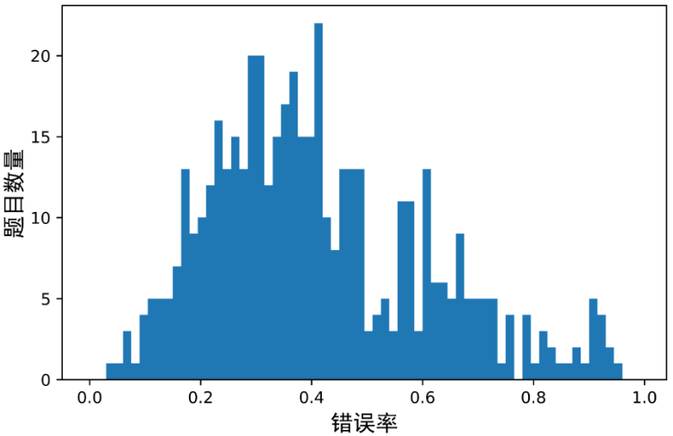
习题表征-应该考虑习题难度
已有的以知识点为粒度的模型没有考虑习题粒度
固定知识点下题目错误率分布
同一知识点下的题目难度差别很大，应该考虑习题难度
Notes:
我们进行了统计，图是一个知识点下的习题难度分布，我们可以看出同一个知识点下的题目难度差别也很大，应该考虑习题难度

Slide 7
现有传统学生知识追踪模型缺陷
习题表征不准确
以知识点为粒度的习题表征难以刻画习题的精确信息: AFM,PFA
结合知识点和习题的模型采用的是加性模型，不符合实际数据分布: DAS3H
学生能力表征不准确
基于知识点进行学生能力表征，忽略了习题的难度信息：AFM,PFA,DAS3H
Notes:
DAS3H是目前最新的知识点和习题结合以加性模型进行习题表征，但是结合方式不符合实际数据分布。
对于学生能力表征
这三个模型都是以知识点进行学生能力表征，忽略了同一知识下不同难度习题对学生能力提升的不同。
下面针对这两方面的问题。分别进行介绍。
下面介绍我们的数据测量结果。

Slide 8
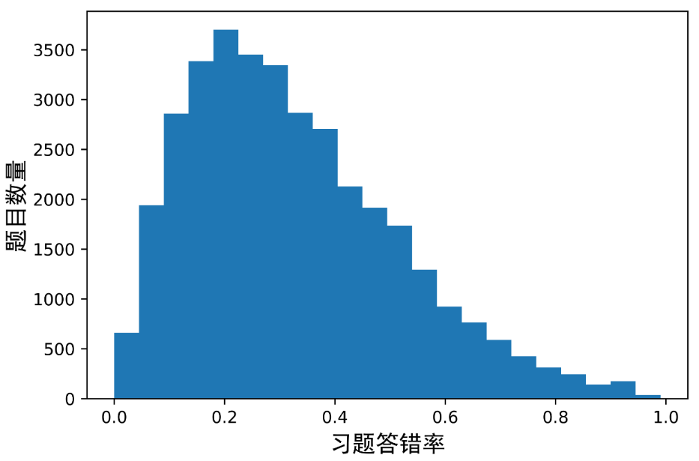
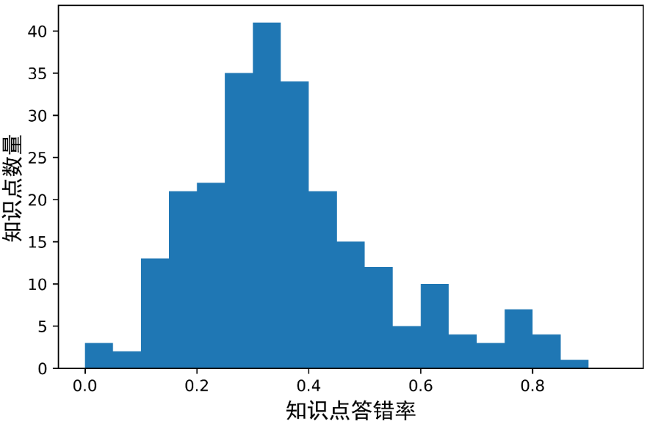
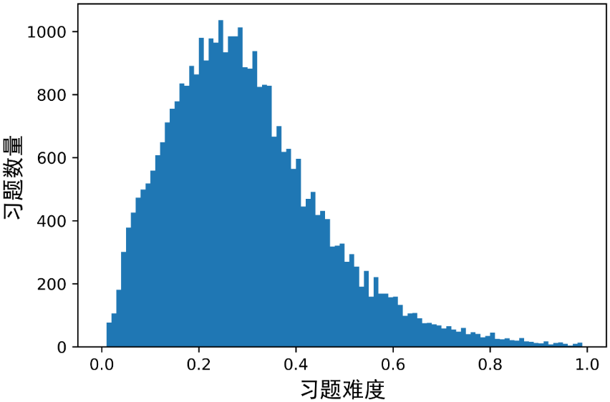
习题表征-习题难度的乘性模型
已有的综合知识点和习题的混合模型采用加性模型进行习题表征
对数正态分布：取对数后呈正态分布
习题答错率的分布
知识点答错率分布
习题难度系数分布
推理出习题难度系数，设计出知识点和习题以乘性模型进行习题表征
Notes:
但是我们通过统计学生做题数据，发现习题答错率和知识点答错率是对数正态的，而对数正态分布通常可以由其他几个对数正态数据相乘得到而不是相加得到，我们尝试利用习题答错率和知识点答错率相除得到习题难度系数，这个难度系数可以看成是相对于知识点基准难度的一个系数，然后设计出知识点和习题以乘性模型进行结合。
下面我们对习题表征进行改进。
我们可以看成是相对于知识点基准难度的一个系数
由于习题的内容信息并不作为输入，也就是就知道它包含几个知识点，不知道具体内容，所以我们将习题的答错率平分给各个知识点，就是在相关知识点的每一个知识点下都有一个难度系数，将这个题目拆分成n个单知识点的题目来使用，近似得到的n个知识点下的习题难度系数
预测的时候再把这n个知识点合一起，这个题目包含的每一个知识点下的习题难度和知识点难度参数，相乘相加。

Slide 9
习题表征改进
基于习题难度系数和乘性模型进行习题表征的改进：
AFM和PFA
$\sum_{k∈KC(j)}{β_{k}}$ $\sum_{k∈KC\left(j\right)}{(−δ_{k}∗φ_{j})}$
引入习题难度系数（乘性）
AFM-D : $P（Y_{s,j}=1）=σ\left(\sum_{k∈KC\left(j\right)}{−δ_{k}∗φ_{j}+γ_{k}}a_{s,k}\right)$
PFA-D: $P（Y_{s,j}=1）=σ\left(\sum_{k∈KC\left(j\right)}{−δ_{k}∗φ_{j}+γ_{k}}c_{s,k}+ρ_{k}f_{s,k}\right)$
加性改为乘性
$$\sum_{k∈KC\left(j\right)}{(−δ_{k}{∗φ}_{j})}$$
$${−(δ}_{j}−\sum_{k∈KC\left(j\right)}{β_{k})}$$
DAS3H
加性模型
乘性模型
DAS3H-D: $P（Y_{s,j}=1） =σ(α_{s}+{\sum_{k∈KC\left(j\right)}{{−δ}_{k}∗φ_{j}+}h}_{θ}\left(t_{s,j,1:l} , y_{s,j,1:l−1}\right))$
Notes:
对于AFM和PFA是以知识点进行的习题表征，我们引入习题难度系数以乘性模型进行习题表征，得到AFM-D和PFA-D，其中模型中红色部分是我们要改进的部分。DAS3H是以加性模型将习题和知识点结合，我们修改为乘性模型，得到DAS3H-D，其中红色部分是我们改进的部分。
（习题表征改进：单独习题稀疏，知识点粒度粗，所以需要知识点和习题结合，基于我们统计得到的习题难度系数辅助模型学习到的知识点难度参数进行习题表征。）
提前为每一个题在每一个知识点上统计的难度系数作为特征，因为之前我们是相除得到，所以我们把这个特征当成相对于知识点基准难度的一个系数，所以用了乘性模型来修正知识点难度参数，改进习题表征。

Slide 10
现有传统学生知识追踪模型缺陷
习题表征不准确
以知识点为粒度的习题表征难以刻画习题的精确信息: AFM,PFA
结合知识点和习题的模型采用的是加性模型，不符合实际数据分布: DAS3H
学生能力表征不准确
基于知识点进行学生能力表征，忽略了习题的难度信息：AFM,PFA,DAS3H
Notes:
对于学生能力表征
这三个模型都是以知识点进行学生能力表征，忽略了难度信息。比如说同一知识点下有难题和容易题，那它们给学生带来的能力增益应该是不一样的，但是这些模型都是一样的，所以是不准确的。
下面针对学生能力表征进行改进。
做对难题和答对容易题，学生能力的更新应该是不一样的，但是这些模型的更新都是一样的。所以是不准确的

Slide 11
学生能力表征改进
AFM-D : $P（Y_{s,j}=1）=σ\left(\sum_{k∈KC\left(j\right)}{−δ_{k}∗φ_{j}+γ_{k}}a_{s,k}\right)$
$$\sum_{k∈KC\left(j\right)}{γ_{k}}a_{s,k}$$
学生能力表征：
$γ_{k}$知识点学习率， $a_{s,k}$学生在知识点上的尝试次数
$$\sum_{k∈KC\left(j\right)}{γ_{k}}\left(1_{1}+1_{2}+1_{3}+.....+1_{a}\right)$$
改进
$$\sum_{k∈KC\left(j\right)}{γ_{k}}\left(1_{1}∗d_{(1)}+1_{2}∗d_{(2)}+1_{3}∗d_{(3)}+…..+1_{a}∗d_{(a)}\right)$$
AFM-DW: $P（Y_{s,j}=1） =σ(\sum_{k∈KC\left(j\right)}{−δ_{k}∗φ_{j}}+γ_{k}\left(1_{1}∗d_{\left(1\right)}+1_{2}∗d_{\left(2\right)}+1_{3}∗d_{\left(3\right)}+…..+1_{a}∗d_{\left(a\right)}\right))$
Notes:
我们在上一步改进的基础上进行改进。对于学生能力表征，三个模型存在同样的问题，我们以AFM-D为例进行介绍。
原有的学生能力表征，是这一个知识点下学生做了一道题目就加一个1，我们在原有的基础上引入习题难度，在加1的基础上乘以难度系数进行改进。
得到最后的AFM-DW，红色部分就是我们改进部分。

Slide 12
性能评估
传统学生知识追踪所用两个公开数据集
几何(Geometry)数据集
Pittsburgh Science of Learning Center DataShop的几何数据集
Assistment12数据集
ASSISTments智能在线教育系统的学生做题记录数据
包含学生做题数据记录中的知识点，题目序号，学生答题结果等一系列特征
Notes:
我们所用的数据集是几何和Assistment12数据集，是学生知识追踪常用的公开的在线教育系统官网收集的数据集。
我们基于这两个数据集进行了实验结果验证
智能在线教育系统学生做题数据集是好未来公司的学生和系统交互数据集。（包括习题难度水平，知识点，题目序号等一系列特征。）

Slide 13
实验结果
几何数据集不同模型评估
Assistment12数据集不同模型评估
模型 | AUC | NLL
AFM | 0.652 | 0.575
AFM-D | 0.687(3.5%) | 0.558
AFM-DW | 0.693(4.1%) | 0.556
PFA | 0.676 | 0.569
PFA-D | 0.712(3.6%) | 0.552
PFA-DW | 0.724(4.8%) | 0.544
DAS3H | 0.751 | 0.448
DAS3H-D | 0.772(2.1%) | 0.438
DAS3H-DW | 0.773(2.2%) | 0.437
模型 | AUC | NLL
AFM | 0.611 | 0.604
AFM-D | 0.624(1.3%) | 0.601
AFM-DW | 0.680(6.9%) | 0.584
PFA | 0.677 | 0.583
PFA-D | 0.712(3.5%) | 0.570
PFA-DW | 0.744(6.7%) | 0.545
DAS3H | 0.773 | 0.51
DAS3H-D | 0.780(0.7%) | 0.495
DAS3H-DW | 0.782(0.9%) | 0.484
D为改进习题表征
AFM-D和PFA-D是引入习题难度，利用乘性模型
DAS3H-D是利用乘性模型
W为改进学生能力表征
Notes:
这是我们的实验结果，()里面的是相比于对应模型的基线模型提升的百分比。其中D为加入习题难度系数利用乘性模型改进习题表征，AFM-D和PFA-D是引入习题难度利用乘性模型，我们可以看出分别提升3.5%和3.6%。
DAS3H-D是将加性改成乘性，提升了2.1%。W为改进学生能力表征。我们可以看出都有提升。
改改表格顺序 baseline 习题表征 DW

Slide 14
深度学生知识追踪
针对传统模型，测量与分析了学生做题数据
改进习题表征
改进学生能力表征
深度模型，为了得到更准确的学生能力表征，引入学生学习能力对学生进行分类
改进学生分类，取得更个性化的学生知识追踪
时间单元选取方法
基于习题难度
基于班级类型
Notes:
下面介绍深度模型，深度学生知识追踪两方面进行介绍

Slide 15
个性化深度学生知识追踪模型
学生此刻的知识状态
做完一道题目之后
学生下一时刻的知识状态
预测下一时刻的题目答对概率
此刻的学生学习能力
现有的个性化的学生知识追踪模型在度量学生学习能力方面存在如下问题：
通过累积学生记录进行学习能力分类无法准确捕捉学生即时的能力变化；
没有考虑习题难度；
没有考虑学生的班级特征。
Notes:
准确了解到学生的学习能力和知识状态，才能在学生做完一道题目之后得到准确的学生下一时刻所处的知识状态。前面那些模型都没有对学生学习能力进行一个区分。
学生的做题记录累加太多之后，学生学习能力向量能够反映的学生能力的变化就不明显。他之前遇到的可能是擅长的知识点（数论）以及递进或者相似知识点所对应的习题，但是在另外一个特定的时间单元内可能是他不擅长的知识点（几何）所对应的习题。那么在涉及数论以及相关知识点的时间单元内被化分为能力较强的学生所对应的类别，但在另一个时间单元内应该会被划分为能力较弱的学生所对应的类别。这种变化应该是即时的。但是由于数论的累积，那么几何也会被化为好学生类别，所以累积就导致变化不明显。
也没有考虑习题难度
。

Slide 16
学生学习能力度量方法-时间单元
通过累积学生记录进行学习能力分类无法准确捕捉学生即时的能力变化
$${Correct\left(x_{j}\right)}_{1:z}=\sum_{t=1}^{z}{\frac{{count\left(x\right.}_{jt}==1)}{\left|N_{jt}\right|}}$$
$${Incorrect\left(x_{j}\right)}_{1:z}=\sum_{t=1}^{z}{\frac{{count\left(x\right.}_{jt}==0)}{\left|N_{jt}\right|}}$$
时间单元1
时间单元2
时间单元3
累积单元记录进行编码
$${R\left(x_{j}\right)}_{1:z}={Correct\left(x_{j}\right)}_{1:z}−{Incorrect\left(x_{j}\right)}_{1:z}$$
时间单元2
时间单元3
$$R_{1:z}^{i}=\left({R\left(x_{1}\right)}_{1:z} , {R\left(x_{2}\right)}_{1:z} , … , {R\left(x_{n}\right)}_{1:z}\right)$$
时间单元1
分段单元记录进行编码
每一个知识点上的学习能力：答错率减去答对率
Notes:
首先介绍基于时间单元改进学生学习能力的方法。上面为现有的基于累积单元进行的编码，学生在每一个时间单元的最后是基于累积单元记录进行的编码，每一个知识点上的学习能力是由之前累积记录的答对率和答错率想减得到。然后所有知识点组成的一个向量作为学生的学习能力向量。 累积学生记录的最大问题在于学生被分类的结果主要取决于历史累积。假如学生在早期的做题表现极好或极差，在后期即使学生的学习能力发生了变化，也无法快速地感知这种学生学习能力的变化。
所以我们将累积的改为下面这种分段的，捕捉学生的即时变化。
学生的做题记录累加太多之后，学生学习能力向量能够反映的学生能力的变化就不明显。他之前遇到的可能是擅长的知识点（数论）以及递进或者相似知识点所对应的习题，但是在另外一个特定的时间单元内可能是他不擅长的知识点（几何）所对应的习题。那么在涉及数论以及相关知识点的时间单元内被化分为能力较强的学生所对应的类别，但在另一个时间单元内应该会被划分为能力较弱的学生所对应的类别。这种变化应该是即时的。但是由于数论的累积，那么几何也会被化为好学生类别，所以累积就导致变化不明显。
也没有考虑习题难度
。
学生的做题记录累加太多之后，学生学习能力向量能够反映的学生能力的变化就不明显。他之前遇到的可能是擅长的知识点（数论）以及递进或者相似知识点所对应的习题，但是在另外一个特定的时间单元内可能是他不擅长的知识点（几何）所对应的习题。那么在涉及数论以及相关知识点的时间单元内被化分为能力较强的学生所对应的类别，但在另一个时间单元内应该会被划分为能力较弱的学生所对应的类别。这种变化应该是即时的。但是由于数论的累积，那么几何也会被化为好学生类别，所以累积就导致变化不明显。

Slide 17
学生学习能力向量改进-考虑习题难度
添加习题难度特征对学生学习能力向量改进
$${Correct_d\left(x_{j}\right)}_{z}=\frac{\left.{\sum_{d=1}^{m}{d∗}\left(x\right.}_{j,d,t}==1\right)}{\left|N_{j,t}\right|}$$
$${Incorrect_d\left(x_{j}\right)}_{z}=\frac{\left.{\sum_{d=1}^{m}{d∗}\left(x\right.}_{j,d,z}==0\right)}{\left|N_{j,z}\right|}$$
其中d为习题难度水平（1-6）
在计算答对率和答错率时基于习题难度特征进行了加权
$${R\left(x_{j}\right)}_{z}={Correct\left(x_{j}\right)}_{z}−{Incorrect\left(x_{j}\right)}_{z}$$
$$R_{z}^{i}=\left({R\left(x_{1}\right)}_{z} , {R\left(x_{2}\right)}_{z} , … , {R\left(x_{n}\right)}_{z}\right)$$
Notes:
然后我们介绍基于习题难度特征改进学生学习能力向量。
在计算知识点答对率和答错率时基于习题难度特征加权进行了改进。
红色部分是我们改进的部分
其中d为习题难度水平（1-6），m为最高难度水平，我们在计算答对率和答错率时基于习题难度特征进行了加权
添加习题难度特征加权的

Slide 18
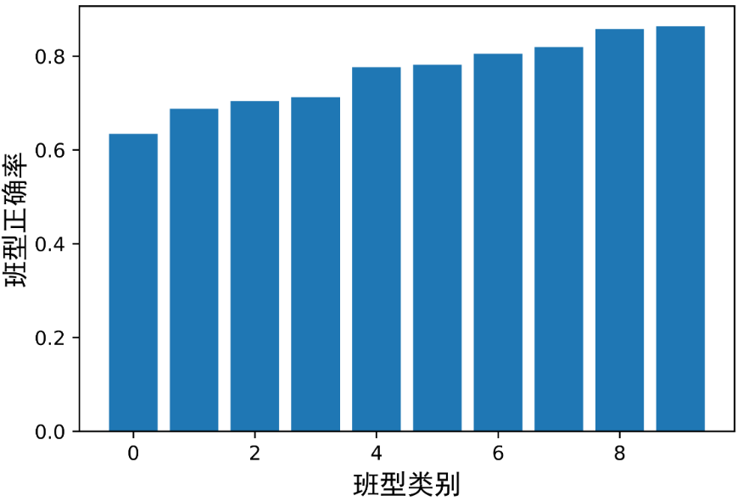
基于班级类型的长期能力特征
长期特征对学生进行区分
启航班，提高班，创新班，尖子班，超常班等10个班级类型：答对率差别很大
启航班
超常班
Notes:
最后我们介绍基于长期特征班级类型对学生进行区分。
我们数据涉及到的班级一共10个。因为学生的基础能力不一样，经过班级的划分，教学模型也不一样，所以最终学生的学习能力也不一样，这是由班级导致的学生的长期的不同，所以我们称之为长期的个性化差异。
图中我们可以看出答对率差别很大，说明班级类型确实能在一定程度上反应出学生的学习能力。

Slide 19
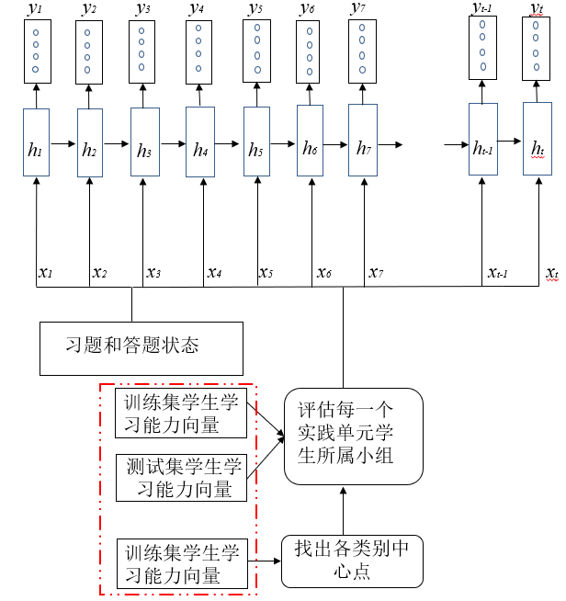
模型结构
…
班级类型
时间单元
习题难度
改进
Notes:
下面介绍我们的学生知识追踪模型，它以LSTM为基础结构，通过输入特定学生的做题序列信息（习题和答题状态）与（表示学生学习能力的）实时类别信息，追踪学生的知识状态，进而预测学生在所有习题上的回答正确率。原有模型表示学生学习能力的实时类别信息是通过K-means聚类算法对学生学习能力进行聚类得到的。
主要修改两个地方。一个是获取实时类别信息时引入了习题难度特征，并采用分段的方式代替原有的累积方式改进学生学习向量
二是增加了具有长期影响的班级类型特征，更精准的刻画了学生的学习能力。

Slide 20
性能评估
实际智能在线教育系统学生做题数据集
小学五年级数学交互数据，包含习题文本，习题难度（1-6一共6个等级），习题ID，学生答题对错（0, 1），学生班级类型，学生所在区域，学期ID，科目等字段。
Notes:
智能在线教育系统学生做题数据集是好未来公司的学生和系统交互数据集。（包括习题难度水平，知识点，班级类型等一系列特征。）

Slide 21
结果分析
真实智能教育习题数据集不同模型评估
模型 | AUC
DKT | 0.843
IDKT | 0.847
IDKT-seg | 0.849
DIDKT-seg | 0.850
DIDKT-CL | 0.854
时间单元
习题难度
班级类型改进
Notes:
前面两组我们基线模型，第一个是没有加学生分类，第二个是添加现有动态学生分类，IDKT-seg就是修改时间单元，然DIDKT-seg就是进一步添加习题难度特征，最后是再进一步添加了班级类型
可以看出效果都有提升，最终三方面结合的效果最好。
中间三行是基于时间单元和习题难度改进动态短期个性化的实验结果对比
最后是将长期个性化和动态短期个性化结合进行的实验结果对比

Slide 22
总结
针对传统模型，测量与分析了学生做题数据
改进习题表征
改进学生能力表征
最多改进6.9%
深度模型，为了得到更准确的学生能力表征，引入学生学习能力对学生进行分类
改进学生分类，取得更个性化的学生知识追踪
时间单元选取方法
基于习题难度
基于班级类型
相比于没添加学生分类最多改进1.1%，相比于添加现有学生分类，最多改进0.7%
Notes:
我们分传统学生知识追踪和深度学生知识追踪两方面进行总结

Slide 23
汇报完毕 恳请各位老师批评指正

Slide 24
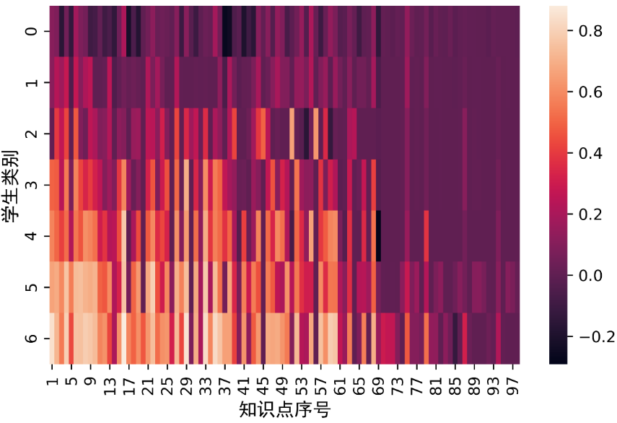
聚类
基于学生学习向量通过K-Means方法进行聚类，gap-statistic找出最优聚类数量为7
通过学生学习能力聚类，能分辨出不同的学习能力的学生。
因此学生学习能力的准确定义非常重要，而目前存在的学生学习能力编码方法存在如下不足：1）没考虑习题难度; 2）累积型学生学习能力编码在实际中存在重大问题。
七类学生的学习能力向量
Notes:
这是7类学生的中心点向量。每一行表示一类学生的学习能力向量。横坐标为知识点序号所对应的维度，一共98个知识点，所以每一个中心点向量是98维度。每一列对应7类学生在特定知识点上的学习能力。我们可以看出从上到下学生的学习能力是逐渐增加的，也即是说相同维度下，也即是同一类下面的要比上面的学习能力要强。
1）学生的做题记录累加太多之后，此种编码方式能够反映的学生能力的变化就不明显。
当学生在历史做题种很多知识点上表现好的时候，即使存在某些不擅长的知识点，因为历史累积成绩表现好，所以对当前时刻的表现存在干扰，因此学生也会被混同与一般的好学生类别中。此时，对于学生学习能力的变化，就可能捕捉不到。
2）通过分析学生数据发现一个学生在连续的几个特定的时间单元内他完成的题目所涉及的知识点基本是具有相似性或具有依赖关系的。所以遇到的可能是他擅长的知识点（数论）以及递进或者相似知识点所对应的习题，但是在另外一个特定的时间单元内可能是他不擅长的知识点（几何）所对应的习题。那么这个学生在这数论相关的时间单元内和几何相关的事件单元内将会反映出不同的能力，因此应该被划分到不同的类别中去，在涉及数论以及相关知识点的时间单元内被化分为能力较强的学生所对应的类别，但在另一个时间单元内应该会被划分为能力较弱的学生所对应的类别。这种变化应该是即时的。

Slide 25
学生能力表征-应该考虑习题难度
相同知识点的题，难度不同，可以导致学生学习效果不同
答题状态是0和1，表示答错和答对。
跳跃式学习
一号学生的学习过程
习题难度范围从0到1，表示由易到难
循序渐进式学习
二号学生的学习过程
学生能力表征应该考虑习题难度
Notes:
图中是两个学生的学习过程，上面一行是答题状态（对或者错），下面一行是习题难度，从图中可以看出一号学生和二号学生遇到难一些的题都会做错，但是不同的是，一号学生选择的习题难度难度跳跃很大。能答对的一直是简单题，到最后还是不能答对有难度的习题。但是二号学生做的习题难度是循序渐进的，所以最后能够答对做有难度的题，说明学生能力达到了一定水平。所以学生能力表征应该考虑习题难度。

Slide 26
模型
$P（Y_{s,j}=1）=σ\left(\sum_{k∈KC\left(j\right)}{β_{k}+γ_{k}}a_{s,k}\right)$
习题表征为：$\sum_{k∈KC(j)}{β_{k}}$，表示知识点容易度
动态学生能力表征为：$\sum_{k∈KC(j)}{γ_{k}}a_{s,k}，$ $γ_{k}$知识点学习率， $a_{s,k}$学生在知识点上的尝试次数
$P（Y_{s,j}=1）=σ\left(\sum_{k∈KC\left(j\right)}{β_{k}+γ_{k}}c_{s,k}+ρ_{k}f_{s,k}\right)$
习题表征： $\sum_{k∈KC(j)}{β_{k}}$，表示知识点容易度
动态学生能力表征：$\sum_{k∈KC\left(j\right)}{γ_{k}}c_{s,k}+ρ_{k}f_{s,k}，$ $c_{s,k}$为学生$s$知识点$k$尝试的
正确的次数，$f_{s,k}$为学生在知识点$k$尝试的错误的次数

Slide 27
模型
习题表征：$δ_{j}−\sum_{k∈KC\left(j\right)}{β_{k }}$，习题难度减去知识点容易度，加性模型表示习题表征
动态学生能力表征：$α_{s}+\sum_{k∈KC\left(j\right)}{\sum_{w=0}^{W−1}{θ_{k,2w+1}\log\left(1+c_{s,j,w}\right)−}θ_{k,2w+2}log⁡(1+a_{s,j,w}})$，忽略了同一知识点下不同难度习题对学生能力提升不同

Slide 28
习题难度特征定义
$$\sum_{k∈KC(j)}{\frac{d_{j}/n}{α_{k}}}$$
$$d_{j}$$
习题j的习题j的答错率
$$α_{k}$$
知识点k的答错率
$$n$$
习题涉及的知识点个数
Notes:
由于习题的内容信息并不作为输入，也就是就知道它包含几个知识点，不知道具体内容，所以我们将习题的答错率平分给各个知识点，将这个题目拆分成n个单知识点的题目来使用，就是在相关知识点的每一个知识点下都有一个难度系数，近似得到的n个知识点下的习题难度系数

